Slide 1

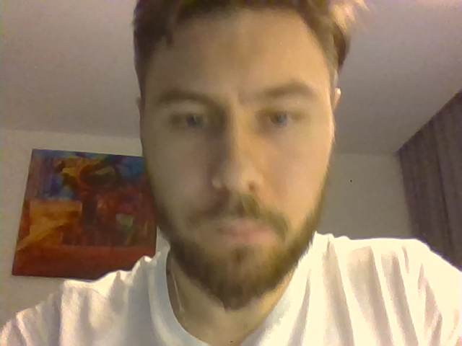
Биоинженерия
и биоимаджинг
Notes:
Что доделать:
-

Slide 2
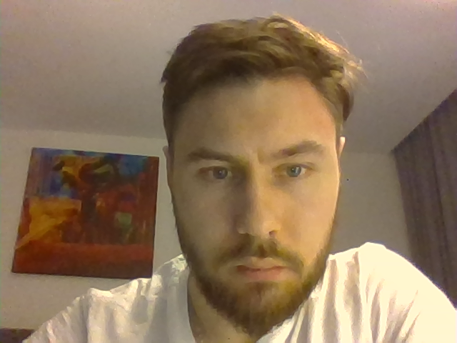
Биоинженерия и биоимаджинг
Редактирование генома
Notes:
Что доделать:
- промежуточные выводы
-

Slide 3
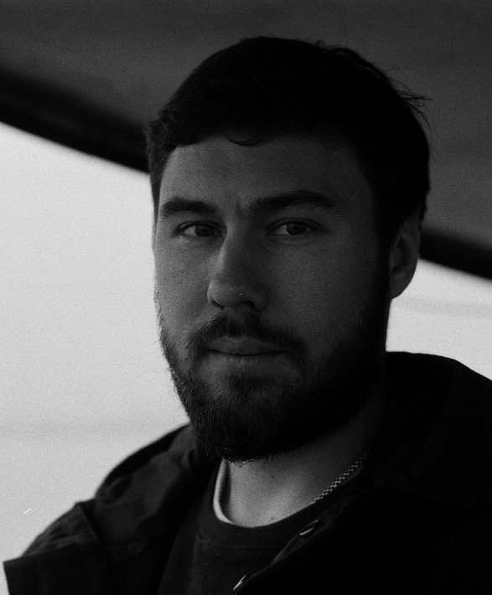
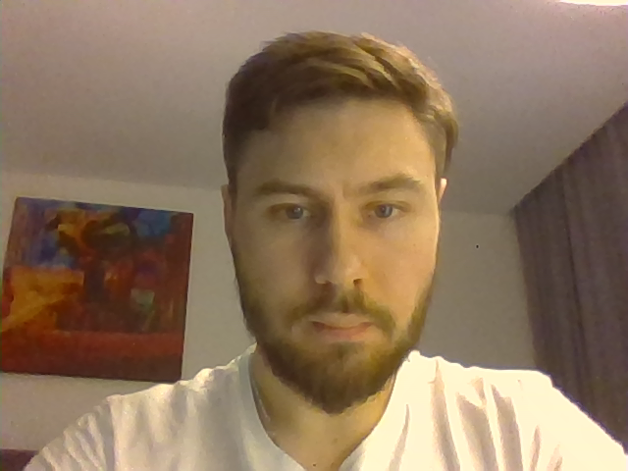
Николай Андреевич Ломов
vk.com/lomov13
lomov13@gmail.com

Slide 4

О чем лекция
1. Типы редактирования генома
2. Вирусные векторы. Лентивирусы, аденоассоциированные вирусы.
3. Бакуловирусная система
4. Транспозаза Sleeping Beauty
5. Программируемые нуклеазы: ZFN, TALEN, CRISPR/Cas
6. Методы оценки эффективности нуклеаз
7. Методы поиска клонов с отредактированным геномом
8. Методы поиска офф-таргетов

Slide 5
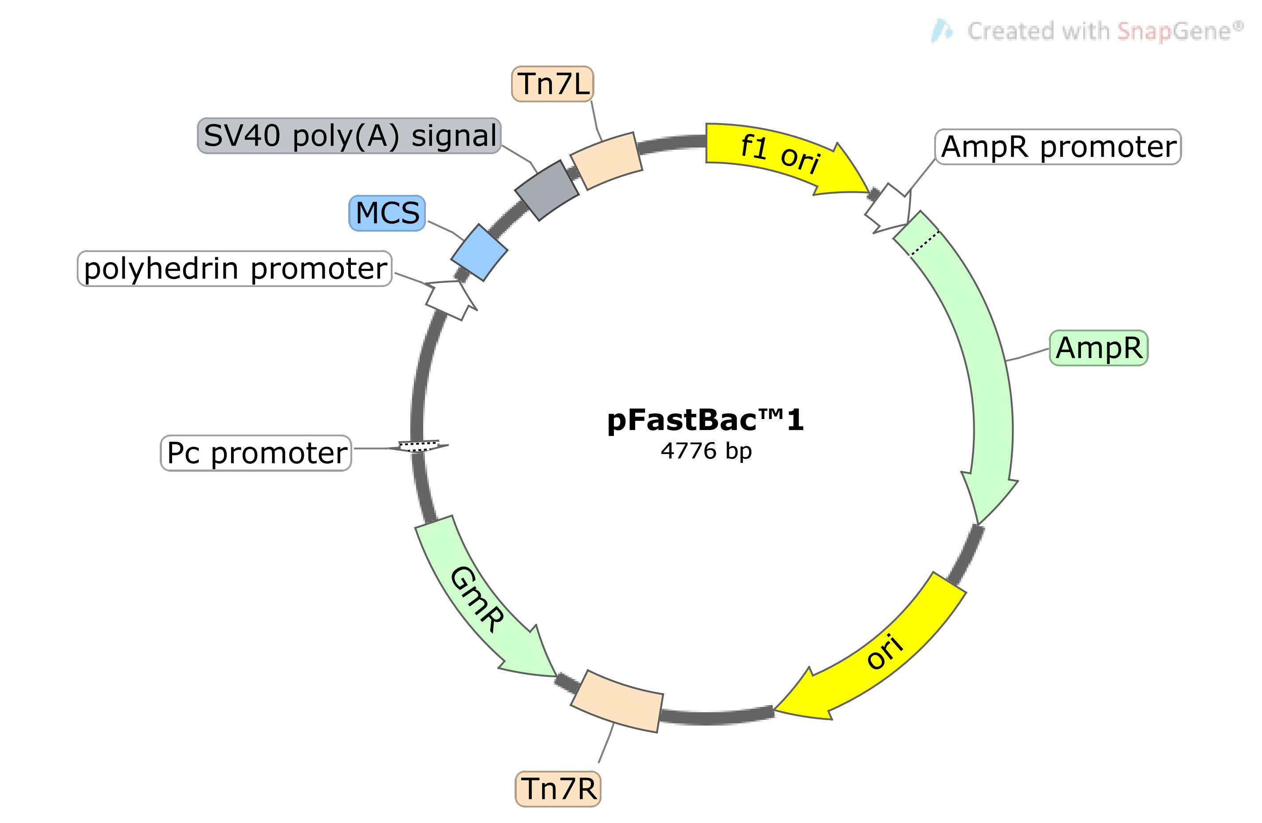
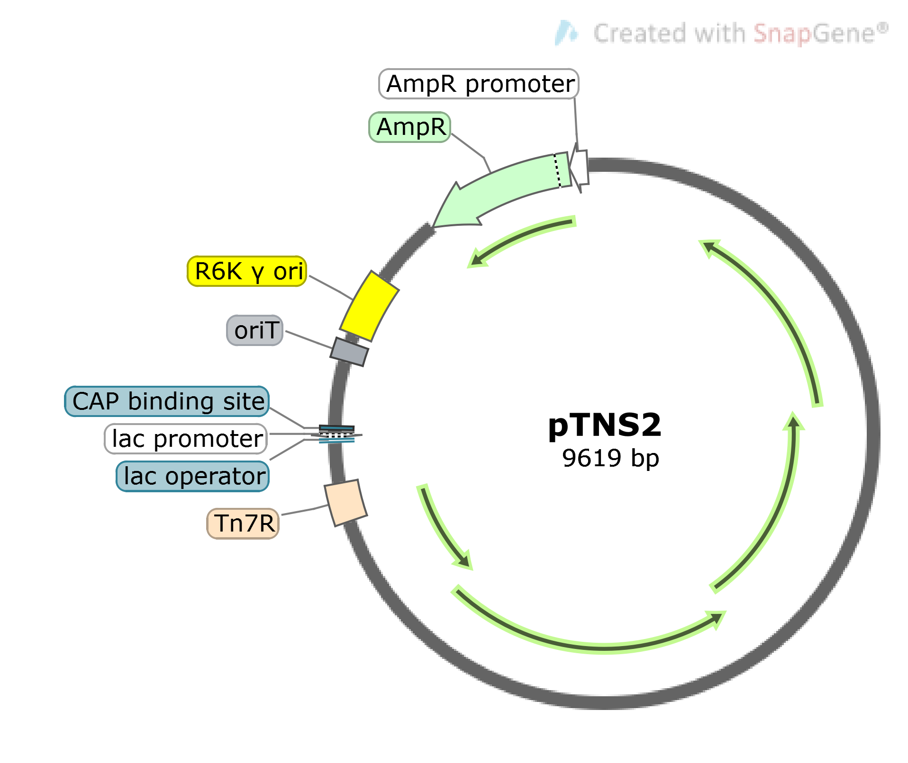
Плазмиды для системы Bac-to-Bac®
Вспомогательная плазмида кодирует транспозазу Tn7:

Slide 6
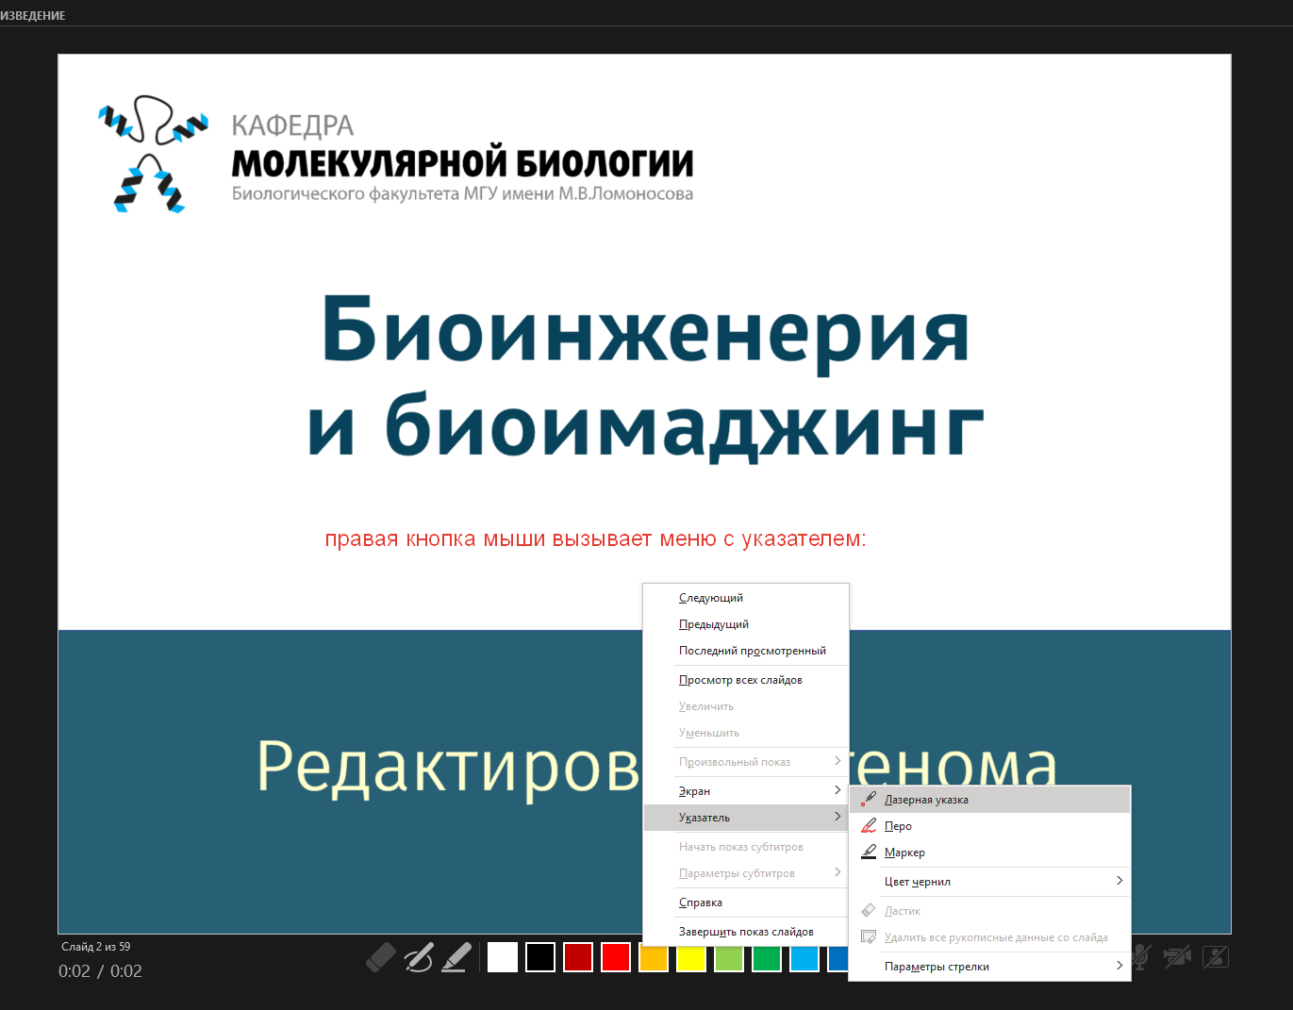

Slide 7
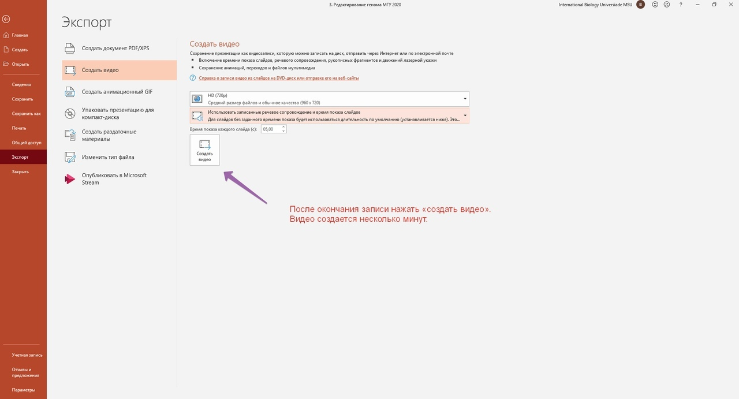
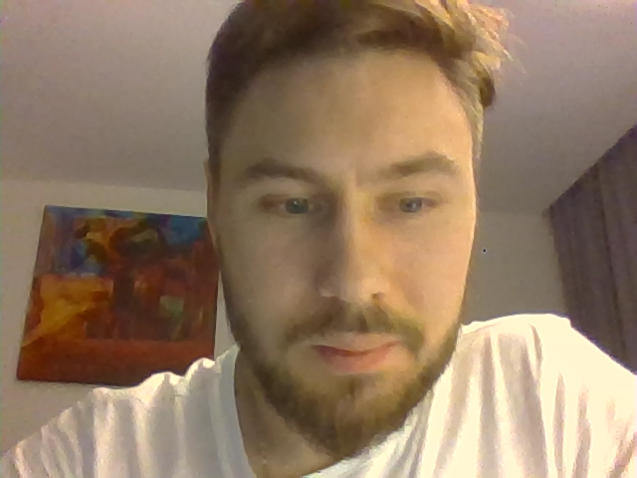

Slide 8
Конец
Пожалуйста, задавайте
свои вопросы тут

